Slide 1
Constantine Petrou Cavafy
Arda Yapıcı
0409190007

Slide 2
İçerik
Doğumu ve Gençlik Dönemi
Tarih ve Arzunun Karıştırılması
Günümüzde Yaşayan Cavafy

Slide 3
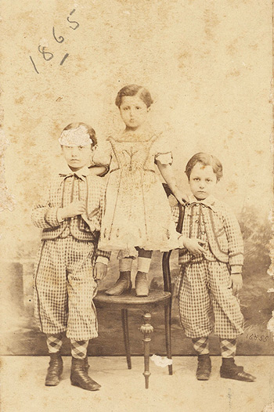
Doğumu ve Gençlik Dönemi
Konstantínos Pétrou Kaváfis olarak 29 Nisan 1863'te Mısır'ın İskenderiye kentinde Konstantinopolit bir anne babanın dokuzuncu çocuğu olarak doğdu.
Konstantinopolis'teki Rum cemaatinden (İstanbul) gelen Yunan bir anne babanın çocuğu olarak dünyaya geldi ve Rum Ortodoks Kilisesi'ne vaftiz edildi.

Slide 4
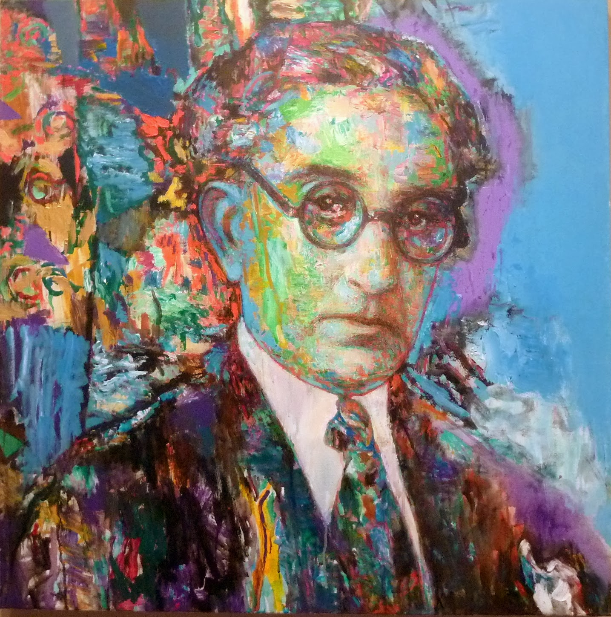
Babası, daha önceki yıllarda İngiltere'de yaşamış ve İngiliz vatandaşlığı almış başarılı bir ithalatçı-ihracatçıydı.
1870 yılında babasının ölümü üzerine Cavafy ve ailesi bir süre Liverpool'a yerleşti. 1876'da ailesi, 1873'teki Uzun Buhran nedeniyle mali sorunlarla karşı karşıya kaldı, bu nedenle 1877'de İskenderiye'ye geri dönmek zorunda kaldılar.

Slide 5
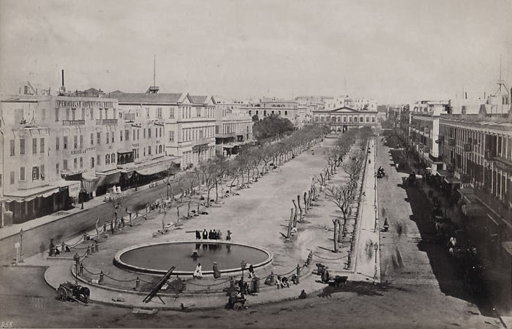
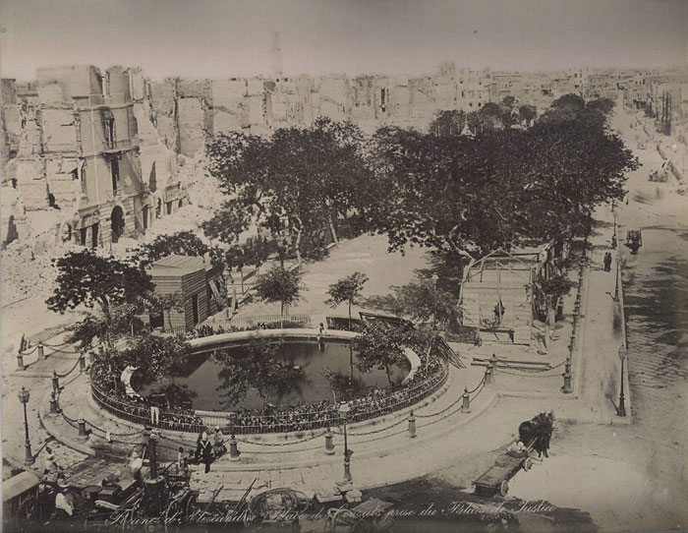
1882'de İskenderiye'deki kargaşa, ailenin geçici de olsa tekrar İstanbul'a taşınmasına neden oldu. Bu, İskenderiye'de Mısır'ın İngiliz-Fransız kontrolüne karşı bir isyanın patlak verdiği ve böylece 1882 İngiliz-Mısır Savaşı'nı hızlandırdığı yıldı. İskenderiye bombardımana tutuldu.
1885'te Cavafy, hayatının geri kalanını yaşayacağı İskenderiye'ye döndü. İlk işi gazetecilikti; ardından otuz yıl boyunca İngilizlerin yönettiği Mısır Bayındırlık Bakanlığı'nda görev aldı. O sıralarda, bir genç olan Cavafy, şiirler yazıyor, bir kariyere hazırlanıyor ve sonraki şiirlerinin çoğunu şekillendirecek olan tuhaflığını keşfediyordu.

Slide 6
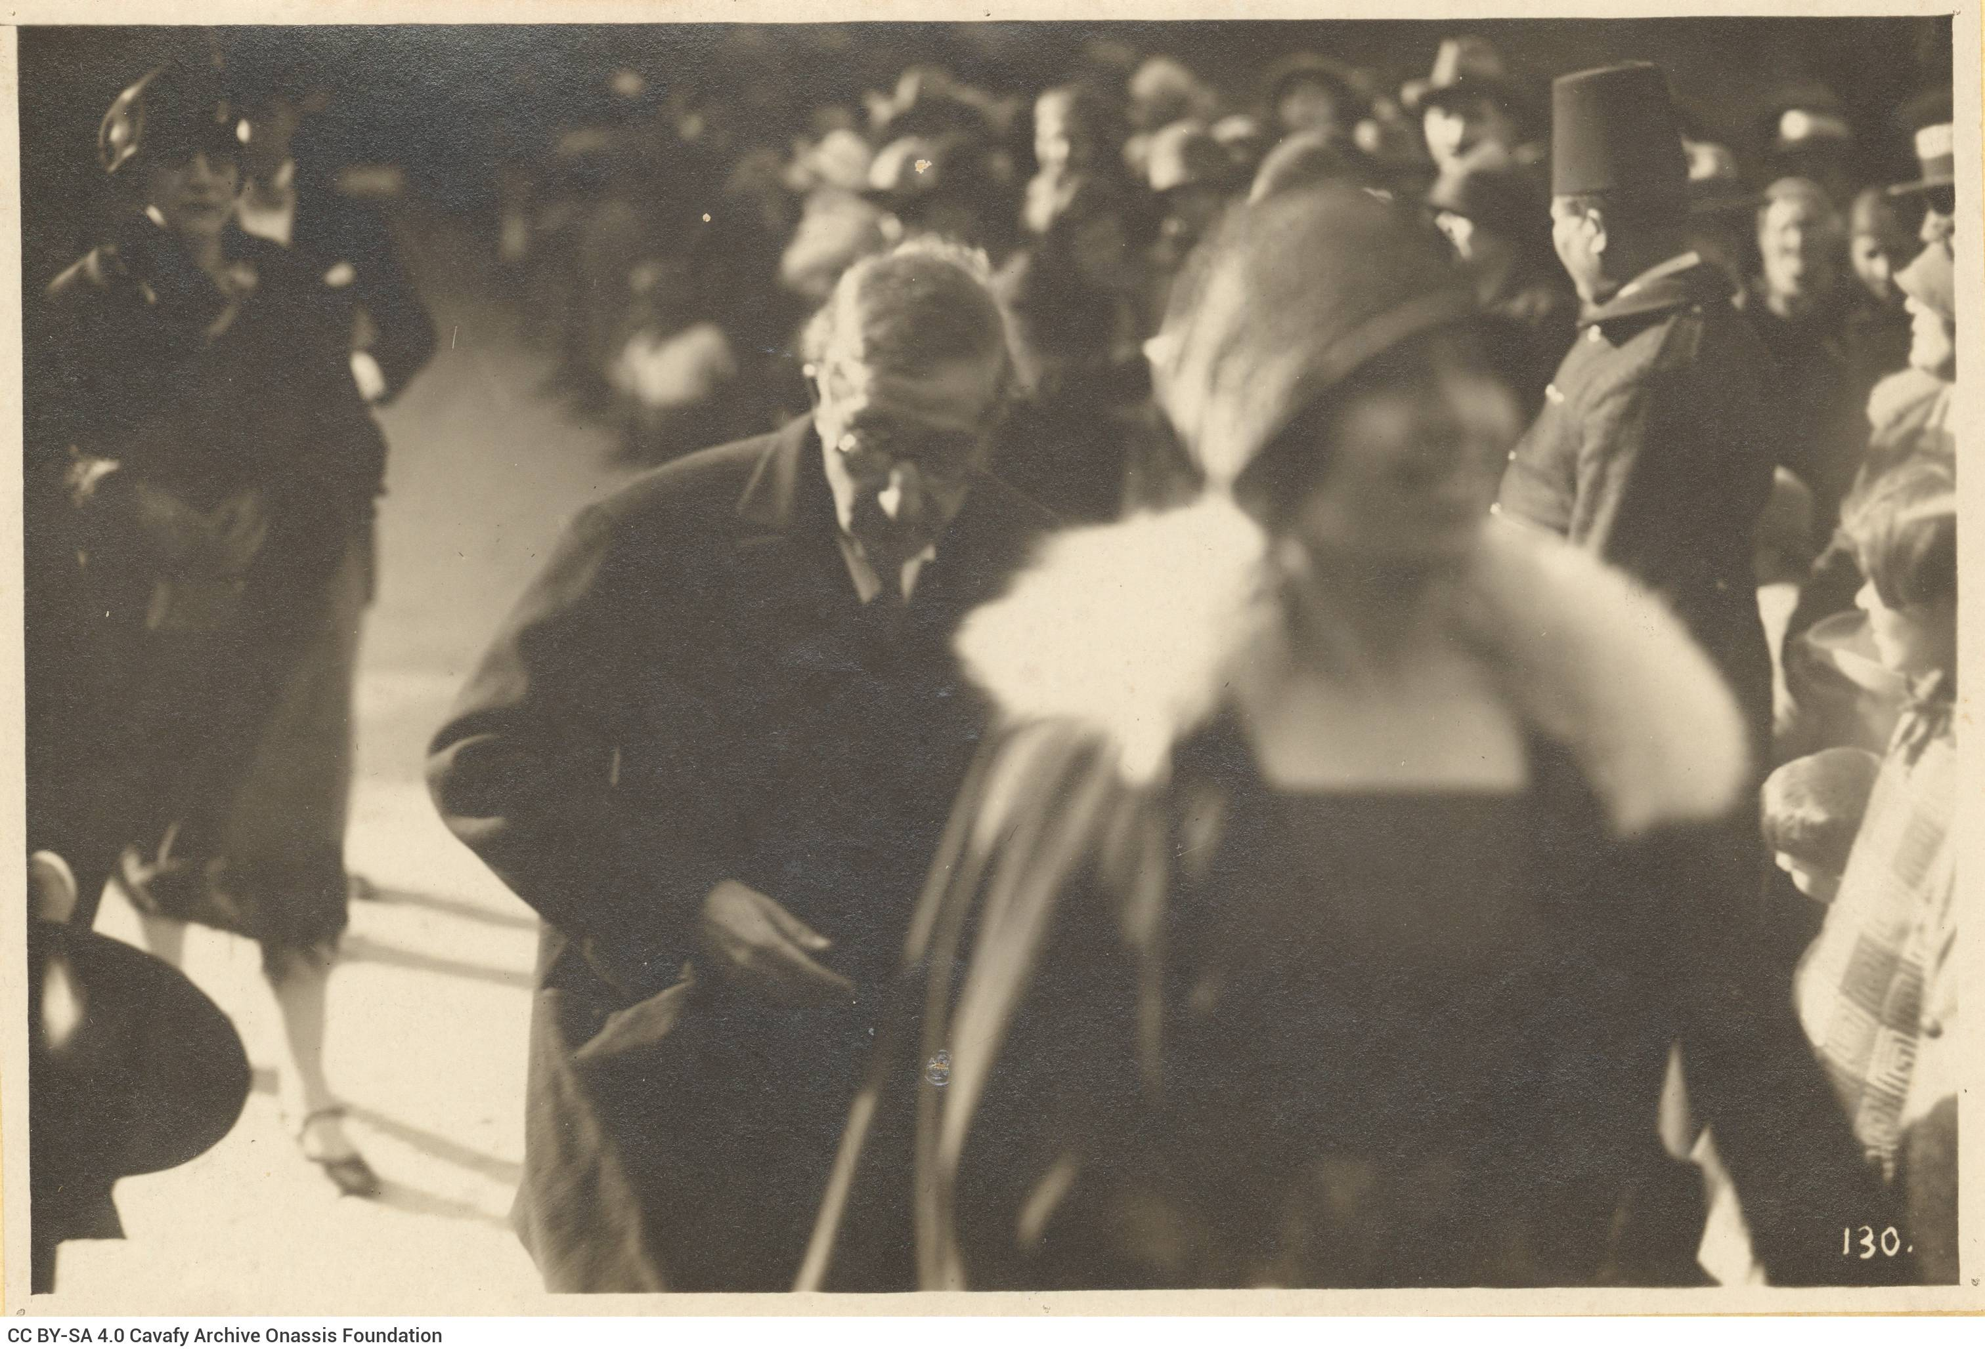
Cavafy önümüzdeki 30 yıl boyunca bakanlıkta kaldı ve sonunda müdür yardımcısı oldu. 29 Nisan 1933'te, bakanlıktan ayrıldıktan 11 yıl sonra kanserden öldü.

Slide 7
Tarih ve Arzunun Karıştırılması
Cavafy, Yunan şiirinin hem yurtiçinde hem de yurtdışında yeniden canlanmasında ve tanınmasında etkili oldu. Şiirleri, tipik olarak, Yunan kültüründe rol oynamış gerçek ya da edebi şahsiyetlerin ve çevrenin özlü ama samimi çağrışımlarıdır.
Cavafy, temalarını kişisel deneyimlerinden ve özellikle Helenistik döneme ilişkin derin ve geniş bir tarih bilgisinden aldı. onun birçok şiirler sözde-tarihseldir, ya da görünüşte tarihseldir ya da doğru ama tuhaf biçimde tarihseldir. Kavafy'nin en önemli eserlerinden biri 1904 tarihli "Barbarları Beklerken" adlı şiiridir.

Slide 8
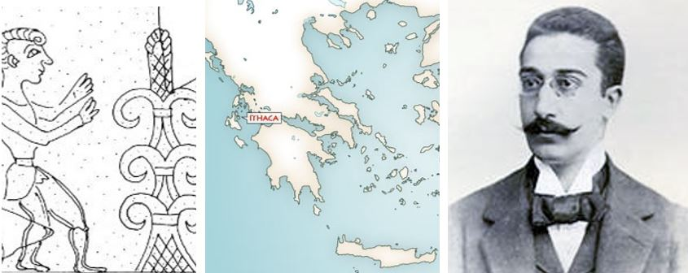
1911'de Cavafy, Odysseus'ta tasvir edildiği gibi Odysseus'un Homeros'un ana adasına dönüş yolculuğundan esinlenerek "Ithaca" yazdı. Şiirin teması, yaşam yolculuğunu üreten varış noktasıdır.
Ithaka'yı her zaman aklınızda tutun.
Oraya varmak, kaderiniz olan şeydir.
Ama yolculuğu hiç acele etmeyin.
Yıllarca sürse daha iyi,
yani adaya vardığında yaşlanırsın,
yolda kazandığın her şeyle zengin olursun,
Ithaka'nın seni zengin etmesini beklemezsin.

Slide 9
Cavafy, ünlü tarihi şahsiyetler ve sıradan insanlar hakkında bir düzineden fazla tarihi şiir yazdı. Esas olarak İskenderiye ile Helenistik dönemden ilham aldı.
İskenderiye Kralları
Tarihsel şiirleri şunlardır:
"Ptolemaiosların Zaferi"
"Sparta'da"
"İlk Adım"
"MÖ 200 Yılında"
"Seleukos'un Hoşnutsuzluğu"
"Theodotus"
"İskenderiye Kralları"
"İskenderiye'de, MÖ 31«
…
İskenderiye toplandı
Kleopatra'nın çocuklarını görmek,
Caesarion ve küçük kardeşleri,
İskender ve Ptolemy, ilk kim
Gymnasium'a çıktıklarında,
kralları ilan etmek için orada,
askerlerin büyük meclisinin önünde.

Slide 10
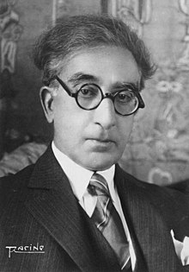
Cavafy'nin şehvetli şiirleri, hatırlama ve hatırlamadan ilham alan eşcinsel aşkın lirizmi ve duygusuyla doludur. Kavafy'nin bu şiirleri yazarken ilham perisinin temelinde, geçmiş ve geçmişteki eylemler, bazen de gelecek vizyonu yatar.
Tüm aşk, sevgi ve homoerotik eserlere rağmen Cavafy’nin aşk hayatı tam bir paradokstur. Konuya ayrıntılı bir şekilde değinen tek bir mektup olmadığı gibi, buna ayrılmış bir dergi ya da günlük de yoktur.
Hayatımın neşesi ve tütsü: o saatlerin hatırası
zevki istediğim gibi bulduğumda ve yakaladığımda.
Hayatımın neşesi ve tütsü: reddettim
rutin aşk ilişkilerinde tüm hoşgörüyü.

Slide 11
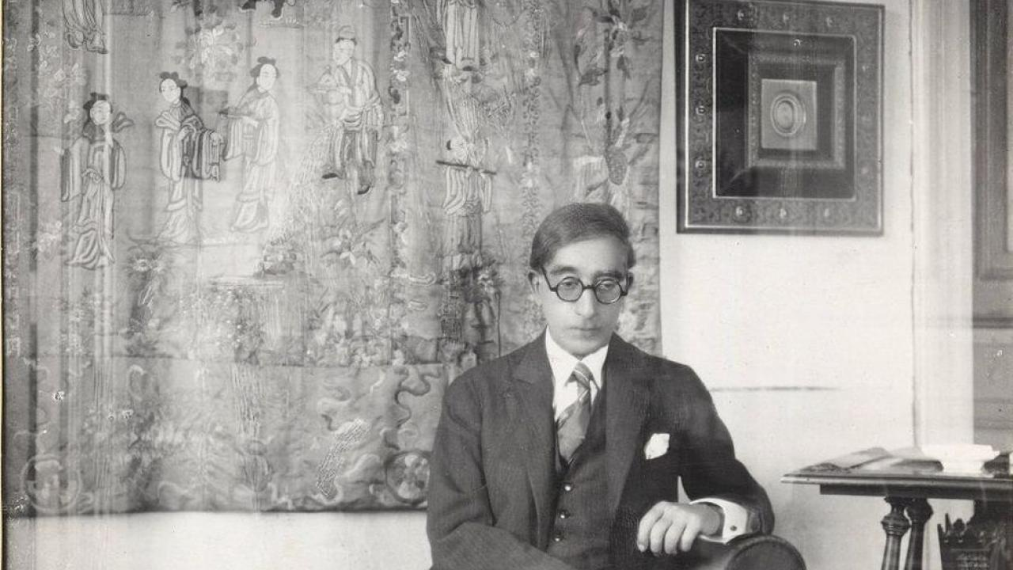
Çok yazdı, ancak en sert eleştirmeniydi, sadece 200 şiir yayınladı. En önemli şiiri 40. yaşından sonra kaleme alınmış ve haklı olarak kendisini “yaşlılık şairi” olarak adlandırmıştır. Bir şüpheci olarak, Hıristiyanlığın, vatanseverliğin ve heteroseksüelliğin geleneksel değerlerini yadsıdı ya da onlarla alay etti, ancak kendi uygunsuzluğundan rahatsızdı.
Kendi dilinin (İngilizce, Fransızca ve İtalyanca) yanı sıra üç dilde akıcıydı ve erken yaşlardan itibaren sorgulayıcı ve ironik hayal gücünü yakalayan klasik Yunanca ve Latince metinlere dalmadığı zamanlarda dedektif hikayeleri okumaktan zevk aldı. 60'lı yaşlarında kendini uygun bir şekilde "şair-tarihçi" ve "şair-romancı" olarak tanımladı.

Slide 12
Günümüzde Yaşayan Cavafy
Cavafy'nin İskenderiye dairesi o zamandan beri müzeye dönüştürülmüştür. Müze, Cavafy'nin birkaç eskizini ve orijinal el yazmalarını, ayrıca Cavafy'nin ve Cavafy'nin çeşitli resimlerini ve portrelerini içerir.

Slide 13
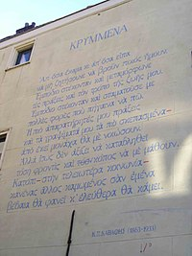
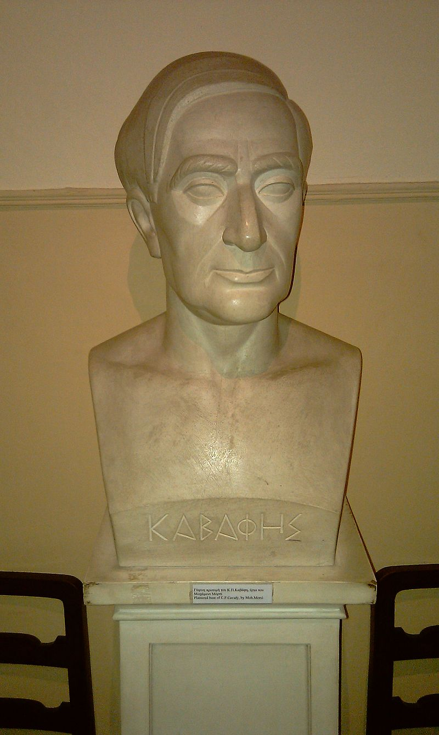
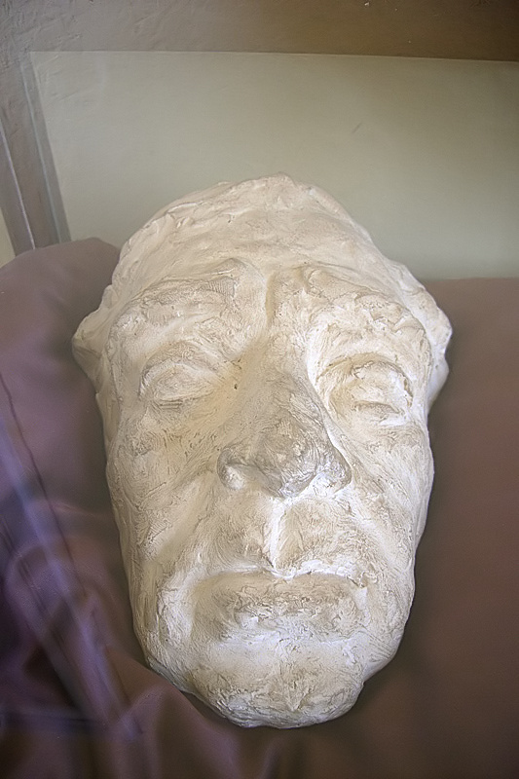
C. P. Cavafy, Lawrence Durrell'in İskenderiye Dörtlüsü'nde bir karakter olarak karşımıza çıkıyor.
The Weddings Parties Everything şarkısı "The Afternoon Sun", aynı başlıktaki Kavafy şiirine dayanmaktadır.
Cavafy'nin şiiri ("Krimmena", Gizli Şeyler) Leiden, Hollanda'daki bir binaya boyanmıştır.

Slide 14
Kaynakça;
https://www.thenation.com/article/archive/mixing-history-and-desire-poetry-cp-cavafy/
https://www.poetryfoundation.org/poets/c-p-cavafy
https://www.britannica.com/biography/Constantine-P-Cavafy
https://poets.org/poet/c-p-cavafy

